Slide 1
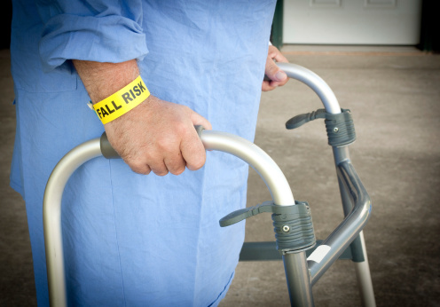
Mini-Research
การศึกษาคุณลักษณะของการพลัดตกหกล้ม ของผู้ป่วยมะเร็งที่เข้ารับการรักษาแบบพักค้างคืนในสถาบันมะเร็งแห่งชาติ

Slide 2

ความสำคัญและที่มาของปัญหาที่ทำการวิจัย
ปัญหาสำคัญของสาธารณสุขไทย เนื่องจากเป็นสาเหตุของการเสียชีวิตอันดับสองในกลุ่มของการได้รับบาดเจ็บโดยที่ไม่ได้ตั้งใจ
ซึ่งปัจจุบันการพลัดตกหกล้มมีแนวโน้มสูงขึ้นอย่างต่อเนื่อง สำหรับประเทศไทยมีผู้เสียชีวิตกว่า 1000 คน (วันเฉลี่ยละ 3 คน) โดยเพศชายมีอัตราการเสียชีวิตมากกว่าเพศหญิง 3 เท่า (สำนักนโยบายและยุทธศาสตร์, 2016) ความเสี่ยงจะเพิ่มขึ้นตามอายุที่เพิ่มขึ้น
การพลัดตกหกล้มยังเป็นปัญหาสำคัญในโรงพยาบาล ซึ่งการพลัดตกหกในโรงพยาบาลเป็นตัวชี้วัดหนึ่งของพยาบาลในการดูแลผู้ป่วย แนวโน้มการพลัดตกหกล้มในโรงพยาบาลยังมีแนวโน้มที่เพิ่มขึ้น

Slide 3
อัตราการพลัดตกหกล้มผู้ป่วยใน ระดับ C-I

Slide 4
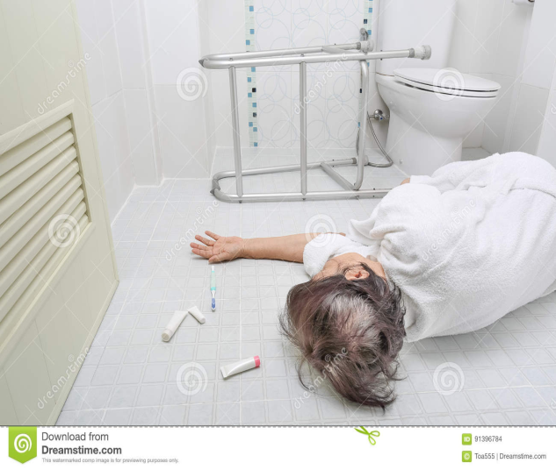

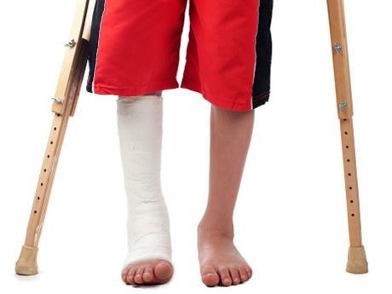
ผลกระทบ เกิดบาดแผล ผู้สูงอายุหลายรายมีการบาดเจ็บของอวัยวะภายใน มีการบาดเจ็บที่ศีรษะ มีการหักของกระดูกเชิงกรานต้องพักอยู่ในโรงพยาบาลหลายวัน บางรายอาจเสียชีวิตในเวลาต่อมา ครอบครัวต้องเสียค่าใช้จ่ายเพิ่ม (Meiner,2011) และรัฐต้องสูญเสียงบประมาณด้านสวัสดิการการรักษาจำนวนมาก

Slide 5
แนวคิดที่ใช้ในการศึกษา
S = Safe Surgery
I = Infection Control
M = Medication Safety
P=Patient Care Process
L = Line, Tube, Catheter
E = Emergency Response
Patient Safety Goals: SIMPLE
Falls:-Definition
-Severity of injury
-Risk factors
-Fall risk assessment:
Hendrich
-Prevention of falls

Slide 6
วัตถุประสงค์ของการวิจัย
เพื่อศึกษาคุณลักษณะการเกิดพลัดตกหกล้มของผู้ป่วยมะเร็งที่เข้ารับการรักษาแบบพักค้างคืนในสถาบันมะเร็งแห่งชาติ
ปัจจัยภายใน
ปัจจัยภายนอก
โดยจำแนกเป็น

Slide 7

วิธีการศึกษา
การศึกษาย้อนหลัง (Retrospective study)
เลือกตัวอย่างแบบเฉพาะเจาะจงจากผู้ป่วยที่เข้าพักรักษาในสถาบันมะเร็งแห่งชาติที่มีการพลัดตกหกล้มจำนวน 41 ราย
เมษายน 2559 ถึง กันยายน 2560

Slide 8
เครื่องมือที่ใช้ในการวิจัย
เครื่องมือที่ใช้ในการวิจัยนี้ ประกอบด้วย 2 ส่วนคือ
ส่วนที่ 1. แบบบันทึกแบบบันทึกข้อมูลพื้นฐานส่วนบุคคล ได้แก่ เพศ อายุ
ส่วนที่ 2. แบบบันทึกข้อมูลเกี่ยวกับความเจ็บป่วยและการรักษาได้แก่ การวินิจฉัยโรค โรคร่วม การรักษา ยาที่รับประทาน ปัจจัยต่างๆที่มีผลต่อการเกิดพลัดตกหกล้ม เช่น การทรงตัว ผล Hematocrit, Sodium, ระดับความรุนแรง และเหตุการณ์ที่เกิด

Slide 9
การวิเคราะห์ข้อมูล
วิเคราะห์ข้อมูลส่วนบุคคลของกลุ่มตัวอย่างโดยการแจกแจงความถี่ ร้อยละ

Slide 10
ผลการศึกษา
คุณลักษณะทั่วไป | จำนวน | ร้อยละ
เพศ
ชาย | 22 | 53.6
หญิง | 19 | 46.3
อายุ MIN = 24 MAX= 82 MEAN= 59.37 SD = 13.31
วัยผู้ใหญ่ (22-40 ปี) | 6 | 14.6
วัยผู้ใหญ่ตอนกลาง (41-60 ปี) | 19 | 46.3
วัยสูงอายุ (60 ปีขึ้นไป) | 16 | 39

Slide 11
ผลการศึกษา
คุณลักษณะทั่วไป | จำนวน | ร้อยละ
โรคร่วม
มี | 6 | 14.6
ไม่มี | 21 | 51.2
HT | 6 | 14.6
HT/DM | 6 | 14.6

Slide 12
ผลการศึกษา
คุณลักษณะทั่วไป | จำนวน | ร้อยละ
คะแนนของการพลัดตกหกล้ม (min= 0 max= 10 X=4.96 SD= 1.99)
กลุ่มเสี่ยง
กลุ่มสี่ยงต่ำ | 19 | 46.3
กลุ่มเสี่ยงสูง | 22 | 53.7
กลุ่ม obvious high risk | 5 | 12.2
การทรงตัว
ต้องใช้มือยัน | 29 | 70.7
ไม่ต้องใช้มือยัน | 12 | 29.3

Slide 13
ผลการศึกษา
คุณลักษณะทั่วไป | จำนวน | ร้อยละ
Medication
ยากล่อมประสาท | 15 | 36.6
ยาลดความดัน | 12 | 29.3
ยาระบาย | 7 | 17.1
Nacrotics | 16 | 39
ยาเคมีบำบัด | 16 | 39

Slide 14
ผลการศึกษา
คุณลักษณะทั่วไป | จำนวน | ร้อยละ
Hematocrit
ปกติ | 32 | 78
ต่ำ | 9 | 22
Sodium
ปกติ | 14 | 34.1
ต่ำ | 27 | 68.9

Slide 15
ผลการศึกษา
คุณลักษณะทั่วไป | จำนวน | ร้อยละ
เวลาที่เกิด
เวรเช้า | 6 | 14.6
เวรบ่าย | 14 | 34.1
เวรดึก | 21 | 51.2
ระดับความรุนแรงหลังจากหกล้ม
C | 3 | 7.3
D | 25 | 61
E | 13 | 31.7

Slide 16
ผลการศึกษา
คุณลักษณะทั่วไป | จำนวน | ร้อยละ
เวลาที่เกิด
เวรเช้า | 6 | 14.6
เวรบ่าย | 14 | 34.1
เวรดึก | 21 | 51.2
ระดับความรุนแรงหลังจากหกล้ม
C | 3 | 7.3
D | 25 | 61
E | 13 | 31.7

Slide 17
ผลการศึกษา
คุณลักษณะทั่วไป | จำนวน | ร้อยละ
การรักษา
เคมีบำบัด | 13 | 31.7
ศัลยกรรม | 5 | 12.2
รังสีรักษา | 6 | 14.6
supportive | 10 | 24.4
CCRT | 5 | 12.2
Intervention | 2 | 4.9

Slide 18
ผลการศึกษา
คุณลักษณะทั่วไป | จำนวน | ร้อยละ
โรคมะเร็ง
มะเร็ง colon & rectum |  | 24.4
มะเร็ง head & neck |  | 22
พื้นที่เกิดเหตุการณ์
ระหว่างทางเดิน | 9 | 22
ในห้องน้ำ | 10 | 24.4
ข้างเตียง | 19 | 46.3
ไม่ได้ระบุ | 2 | 4.9
อื่นๆ | 1 | 2.4

Slide 19
ผลการศึกษา
คุณลักษณะทั่วไป
ปัจจัยภายใน | -หน้ามืด เวียนศีรษะ แขนขาอ่อนแรง เข่าทรุด ถ่ายบ่อย
ปัจจัยภายนอก | -พื้นเปียก ลื่น

Slide 20
การอภิปรายผล
คุณลักษณะของผู้ป่วยในที่เกิดการพลัดตกหกล้ม ได้แก่
เพศ : ชาย
อายุ : วัยผู้ใหญ่ตอนกลาง (41-60 ปี) (X=59.37)
กลุ่มเสี่ยง : กลุ่มเสี่ยงสูง
มะเร็ง: colon & rectum / Head & Neck
กลุ่มโรคร่วม : HT, DM
กลุ่มยาที่ใช้ : ยาความดัน (Amlodipine/ HCTZ)
ยากล่อมประสาท (Gaba, Amitrip)
ยาเสพติด (MST/Tramal)

Slide 21
การอภิปรายผล (ต่อ)
คุณลักษณะของผู้ป่วยในที่เกิดการพลัดตกหกล้ม ได้แก่
ยาเคมีบำบัด : Cisplatin / FOLFOX 4
การทรงตัว : ต้องใช้มือยัน
ภาวะ Anemia : HCT < 30%
ภาวะ Electrolyte imbalance : Hyponatrimia
พื้นที่เกิดเหตุ : ข้างเตียง
เวลาเกิดเหตุ : เวรดึก
ปัจจัยภายนอก : พื้นเปียก ลื่น หรือ พื้นต่างระดับ

Slide 22
การอภิปรายผล (ต่อ)
คุณลักษณะของการบริการ
ความต่อเนื่องของการประเมิน : ไม่ต่อเนื่อง
ป้ายสัญลักษณ์ : ไม่ติดป้าย
กิจกรรมที่ได้ดำเนินการ : - นิเทศการพยาบาล
- มีแนวทางปฏิบัติชัดเจน

Slide 23
การนำผลการวิจัยไปใช้
วิเคราะห์คุณลักษณะของผู้ป่วยที่มีความเสี่ยงต่อการพลัดตกหกล้ม
เพื่อเฝ้าระวัง การประเมินความเสี่ยงต่อการผลัดตกหกล้มให้ครอบคลุม
ปัจจัยเรื่องการได้รับยาหลายตัว และยาเคมีบำบัด รวมถึงความเข้มข้นของเลือด และภาวะไม่สมดุลของเกลือแร่โดยเฉพาะภาวะ hyponatremia
วางแผนการดูแลให้เหมาะสมควรมีการส่งเสริมด้านการออกกำลังกาย เพื่อเพิ่มความแข็งแรงของกล้ามเนื้อ เน้นฝึกการทรงตัวและการเคลื่อนไหว
วิเคราะห์คุณลักษณะของการบริการ
วางแผนการจัดอัตรากำลัง
การมอบหมายงาน
ดำเนินกิจกรรมป้องกันการพลัดตกหกล้มให้เหมาะสมกับผู้ป่วยแต่ละราย
ดูแลสิ่งแวดล้อมในหน่วยงานให้เกิดความปลอดภัย

Slide 24
ข้อเสนอแนะ
การศึกษาครั้งนี้เป็นการศึกษาในกลุ่มผู้ป่วยที่เข้าการรักษาแบบพักค้างคืนในสถาบันมะเร็งแห่งชาติ ยังมีข้อจำกัดในการนำไปใช้ในกลุ่มผู้ป่วยมะเร็งที่รักษาแบบผู้ป่วยนอก ดังนั้นในการทำวิจัยต่อยอดครั้งต่อไปควรค้นหาปัจจัยที่สัมพันธ์กับการเกิดการพลัดตกหกล้มในผู้ป่วยมะเร็งที่รักษาแบบผู้ป่วยนอกด้วย

Slide 25

Thank You for your Attention

Slide 26
ภาคผนวก
นิยามศัพท์
การพลัดตกหกล้ม หมายถึง การเปลี่ยนตำแหน่งของร่างกายจากการลื่น ไถล ถลา หรือตกไปสู่ พื้นผิวที่ต่ำกว่า ซึ่งเป็นเหตุการณ์ที่เกิดขึ้นโดยไม่ได้ตั้งใจและไม่สามารถควบคุมได้ อาจส่งผลให้ร่างกายของผู้ป่วยได้รับบาดเจ็บหรือไม่ได้รับบาดเจ็บก็ตาม ¹
ระดับความรุนแรงของการพลัดตกหกล้ม
A = มีสถานการณ์หรือสิ่งแวดล้อมที่อาจทำให้ผู้ป่วยเกิดการพลัดตกหกล้ม
B = มีสถานการณ์ที่ผู้ป่วยเกือบมีการพลัดตกหกล้มแต่สามารถช่วยไว้ได้ทัน
C = ผู้ป่วยมีการพลัดตกหกล้ม แต่ไม่ได้รับบาดเจ็บ
D = ผู้ป่วยเกิดการพลัดตกหกล้มและไม่ได้รับบาดเจ็บต้องเฝ้าระวังติดตามอาการอย่างต่อเนื่อง
E = ผู้ป่วยมีการพลัดตกหกล้มและได้รับบาดเจ็บเล็กน้อย¹ (minor injury) ให้การปฐมพยาบาล เบื้องต้น เช่น ให้ยาแก้ปวด มีแผลถลอกเปิด กล้ามเนื้อฉีกขาดเล็กน้อย ต้องทำแผล เป็นต้น
F = ผู้ป่วยเกิดการพลัดตกหกล้ม และได้รับบาดเจ็บเป็นอันตรายชั่วคราวต่อผู้ป่วยต้องให้การรักษาเพิ่มเติม ทำหัตถการขนาดเล็ก เช่น เย็บแผล ทำให้นอนโรงพยาบาลนานขึ้น(major injury) ได้แก่ กระดูกหัก (hip fracture, arm fracture, head trauma) เป็นต้น
G = ผู้ป่วยเกิดการพลัดตกหกล้ม และได้รับบาดเจ็บรุนแรงมากเป็นอันตรายต่อผู้ป่วยถาวร เช่น Severe headinjury
H = ผู้ป่วยมีการพลัดตกหกล้ม และได้รับบาดเจ็บรุนแรงมาก ต้องได้รับการบำบัดเพื่อช่วยชีวิต^{2,3,4,5}
I = ผู้ป่วยมีการพลัดตกหกล้มและเสียชีวิต

